Slide 1

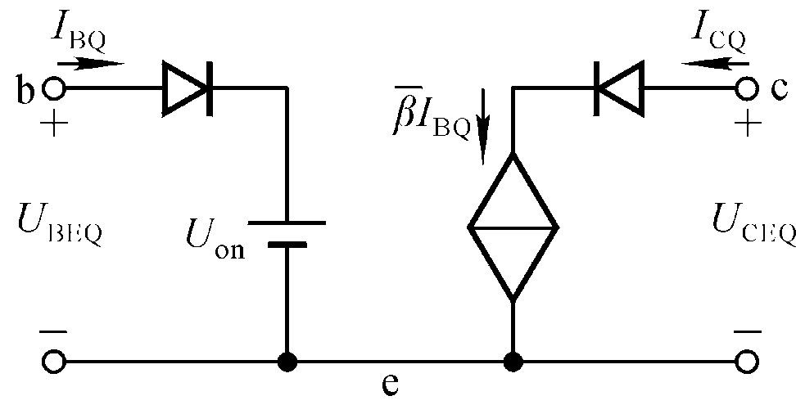
2.3.2 等效电路法
哈尔滨工业大学(深圳)
HARBIN INSTITUTE OF TECHNOLOGY, SHENZHEN
（一） 静态分析
V_{CC}＝12V，R_{b}＝510kΩ，
R_{c}＝3kΩ ， β＝80。
Q＝？
Notes:
板书，计算过程：IB=22.2uA，IC=1.77mA，UCE=6.7V

Slide 2
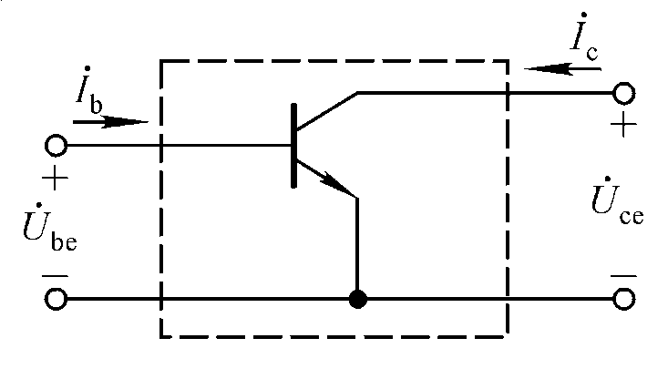
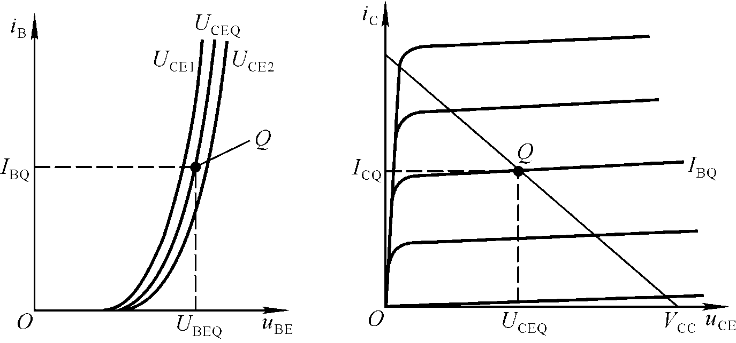
（二） h参数模型（低频小信号模型）
哈尔滨工业大学(深圳)
HARBIN INSTITUTE OF TECHNOLOGY, SHENZHEN
双端口网络
特性方程
输入特性曲线
输出特性曲线

Slide 3
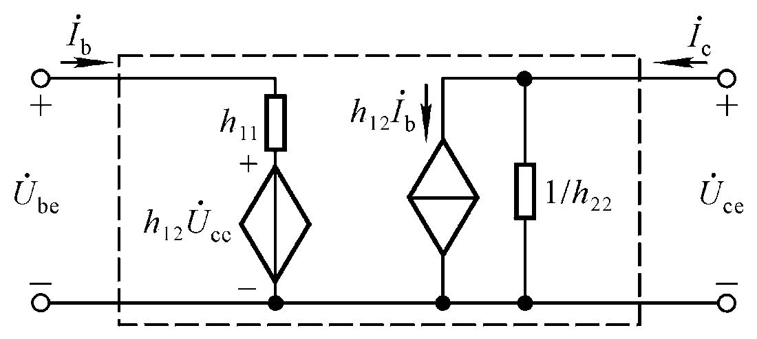
（二） h参数模型（低频小信号模型）
哈尔滨工业大学(深圳)
HARBIN INSTITUTE OF TECHNOLOGY, SHENZHEN
电阻
无量纲
无量纲
电导
h参数方程
h参数等效模型（等效电路）

Slide 4
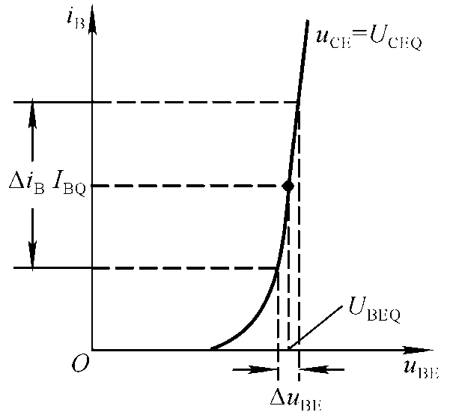
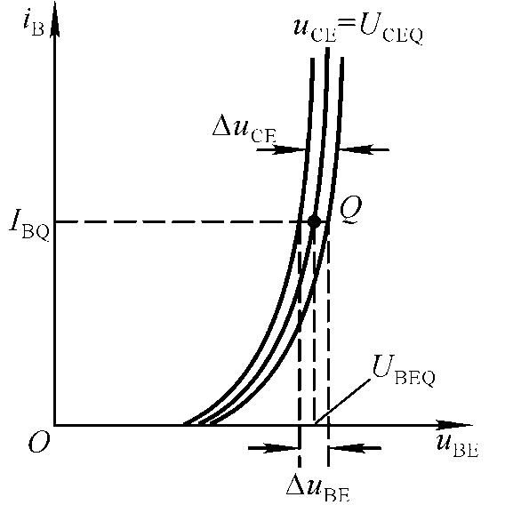

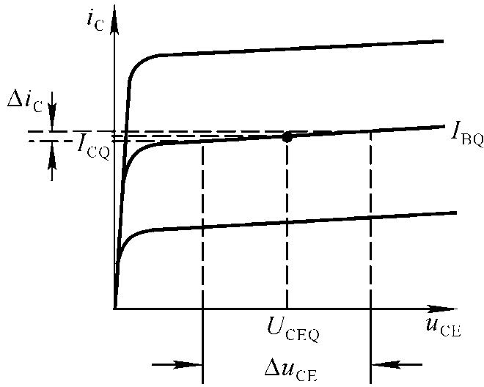
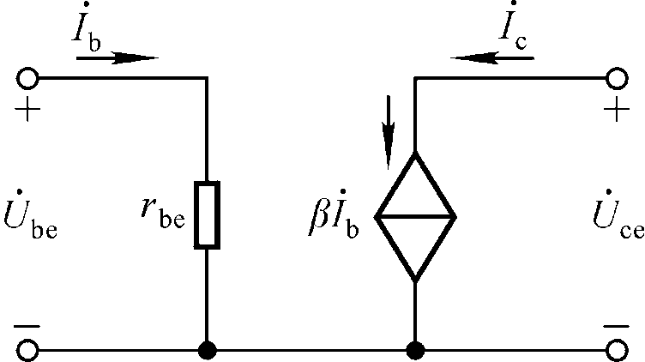
h参数的物理意义
内部电压反馈系数
发射结动态电阻
电流放大系数
c-e间的电导
Notes:
第四次课讲到这

Slide 5
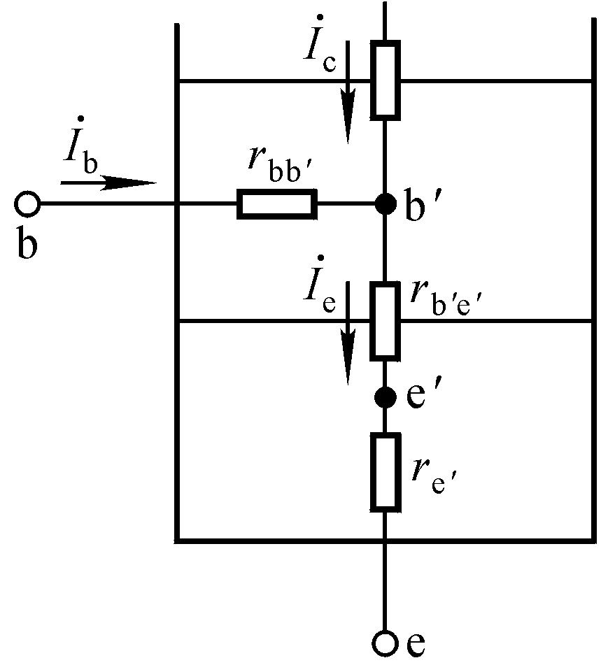
简化的h参数等效电路－微变等效电路
基区体电阻
发射结电阻
发射区体电阻
数值小可忽略
先求出静态值，再求动态参数；动态参数与静态工作点有关
Notes:
关于rbe的求法，直接给结果，板书推导。按教材修改

Slide 6
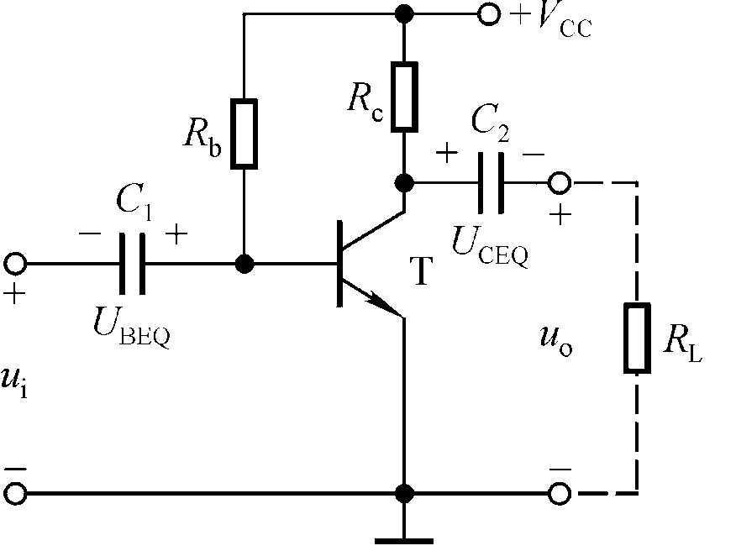
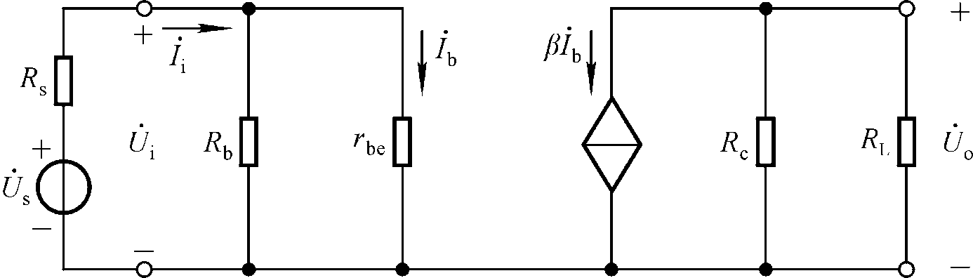

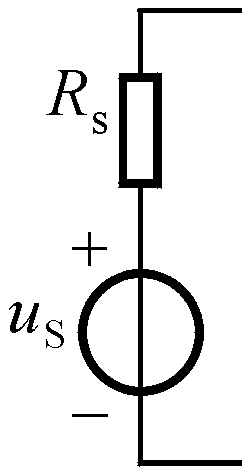
（三）共射放大电路的动态分析（微变等效电路法）
交流通路
【例2.3.3】（P82页）
V_{CC}＝12V，R_{b}＝510kΩ， R_{c}＝R_{L}=3kΩ ， R_{s}=2kΩ ，
r_{bb’} =150Ω ， β＝80。 计算: A_{u}， R_{i}， R_{o} ， A_{us} ， U_{om}
微变等效电路
r_{be}=1.33kΩ , A_{u}=-90, A_{us}=-36 ， U_{om}=2.66V
Notes:
板书，计算过程：IB=22.2uA，IC=1.77mA，UCE=6.7V
题目按教材来，板书求解，难点（1)输出电阻、（2）电容C2短路

Slide 7
